Slide 1
Lisätietoa Turnitinista Moodlessa
16.11.2018
Tarkennoksia Infotilaisuuden 8.10.2018 jälkeen
Digipalvelut / hannele.rajaniemi@jyu.fi

Slide 2
Tässä ohjeessa on täydennyksiä tai asetus-muutoksia
Miten luot Turnitin-tehtävän, johon opiskelija voi palauttaa useita tiedostoja
Miten vaihdat tarvittaessa tehtävien tallentumisen: arkistoon/ei-arkistoon
Suositus tehtävän asetuksissa: Post –kohtaan (=> opiskelijat saavat heti raportin luettavakseen)
Oletusasetukset muutettu:
Mahdollista palauttaa tehtävä takarajan jälkeen
Arviointi-asteikko: aiemmin oli oletuksena pisteet, nyt 0-5 –arviointi (ja voit vaihtaa tarvittaessa Hyväksytty – Hylätty)
Englanninkieliseen tekstiin liittyvä ETS-kielenhuoltotyökalu on nyt käytössä

Slide 3
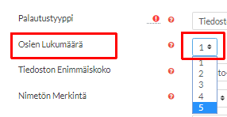
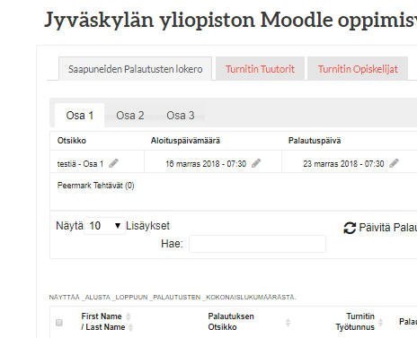
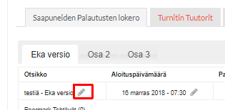
Tehtävä, johon voi palauttaa useita tiedostoja
Opettaja voi luoda Turnitin-tehtävän, jossa on osia (max 5 kpl)
Jokaisessa määriteltävä päivämäärät
Etu: jokaisen palautetun tiedoston raportit säilyvät
Osat tulevat näkyville välilehtinä
Voit nimetä osat Kynä-painikkeesta

Slide 4
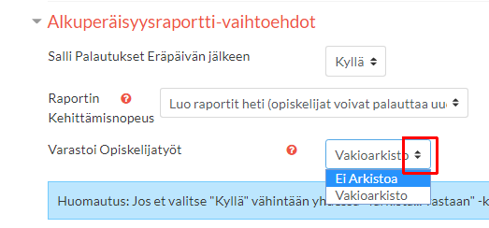
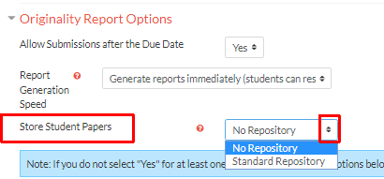
Tehtävän tallentuminen Turnitin-arkistoon
Tällä hetkellä oletusasetuksilla Turnitin vain tarkistaa tehtävän, tekstit eivät tallennu Turnitiniin
Ei-Arkistoa / No Repository
Halutessasi voit pyytää jälkikäteen dokumentin poistamista spostitse: plagi-support@jyu.fi. Tärkeää kertoa dokumentin id-numero.
HUOM: voit tehtävää luodessasi asetuksissa vaihtaa halutessasi “Vakioarkisto”

Slide 5
Tarkennos: Post -asetus
Esimerkki: opiskelija palauttaa tehtävän ja saa heti luettavakseen raportin
Start /Aloitus = milloin tehtävänpalautus avataan, esim. 1.11.
Due / Palautus tehtävän viimeinen palautuspäivä, esim. 30.11.
Post / Julkaisu = raportti opiskelijan luettavana (!!) esim. 2.11
voi olla jo esim. seuraava pvä => tuolloin raportti tulee heti opiskelijan luettavaksi ja voi halutessaan tehdä vielä uuden korjatun version huomioiden raportin palautteen

Slide 6
Palautus takarajan jälkeen
Nyt on muutettu oletusasetus: Sallitaan Palautukset eräpäivän jälkeen
Jos haluat vaihtaa tämän: valitse pudotusvalikosta Ei

Slide 7
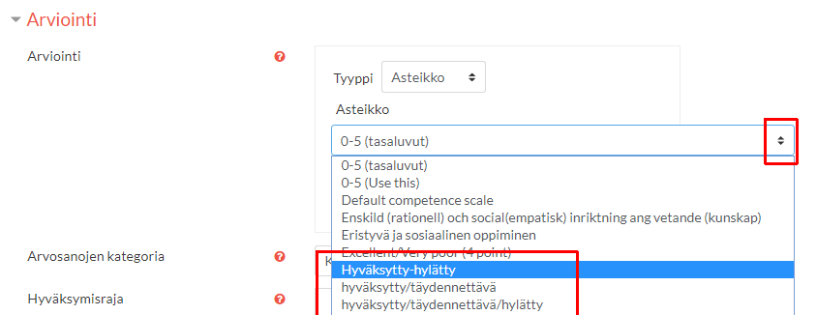
Tehtävän arviointiasteikko
Oletukseksi on nyt vaihdettu: 0-5
Voit tarvittaessa vaihtaa myös esim. hyväksytty/hylätty
Vaihda pudotusvalikosta Tyypiksi: Asteikko
Valitse pudotusvalikosta sopiva asteikko

Slide 8
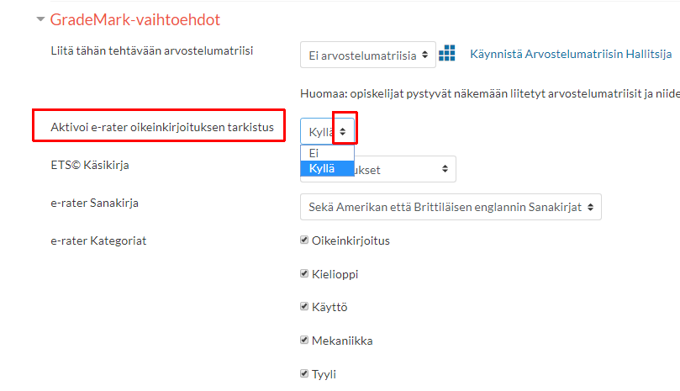
ETS-kielenhuoltotyökalu
Jos sinulla on englanninkielisiä tehtäväpalautuksia:nyt on kytketty päälle ”ETS-kielenhuolto-työkalu”
Opiskelija saa näin samalla vinkkejä korjata kieliasua.
HUOM: jos sinulla on jo aiemmin luotu tehtävä, ko. työkalu EI ole aktivoitunut.
Voit käydä “vanhassa” Turnitin-aktiviteetissa asettamassa se päälle jälkikäteen.

